Slide 1
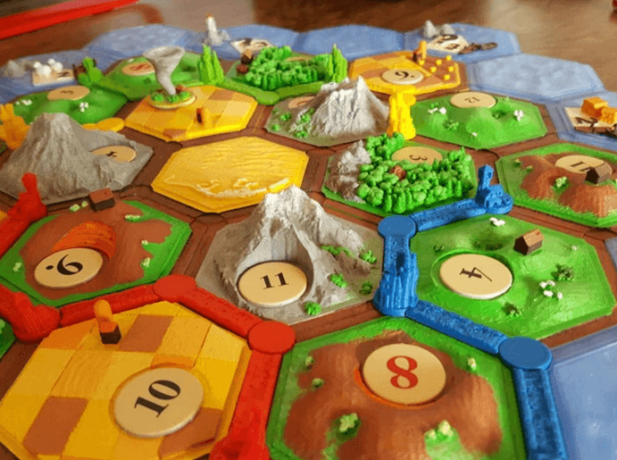


Percepção de mudanças climáticas em populações de pequena escala:
Elaboração de “jogos sérios” como ferramentas de pesquisa-ação participativa
Carla Morsello

Slide 2
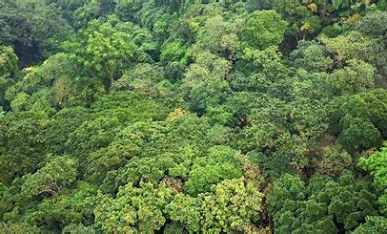
O contexto...
As mudanças climáticas poderão alterar a duração das estações e tornar mais frequentes os eventos climáticos extremos na Amazônia
Notes:
Mudanças climáticas (MCs) devem alterar as condições climáticas na Amazônia, com mudanças na duração das estações a frequência de eventos climáticos extremos.

Slide 3
Mudanças podem afetar oferta de recursos naturais e práticas agrícolas de populações de pequena escala, inclusive indígenas na região amazônica
Caça
Pesca
Exploração de produtos não madeireiros
Agricultura
Notes:
Mudanças climáticas (MCs) devem aumentar a frequência de eventos climáticos extremos e, com isso, afetar a oferta de recursos naturais em diferentes ecossistemas. Em florestas tropicais, atividades que fazem parte do modo de vida de sociedades como a caça, pesca exploração madeireira e de produtos florestais não madeireiros, assim como a agricultura.

Slide 4
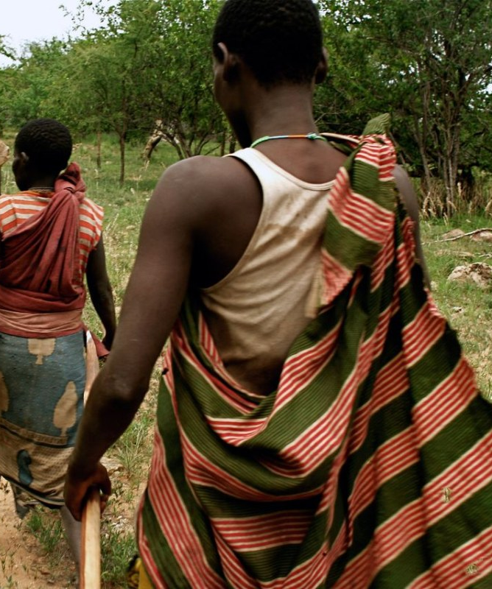
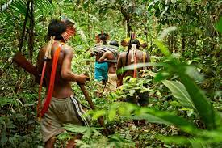
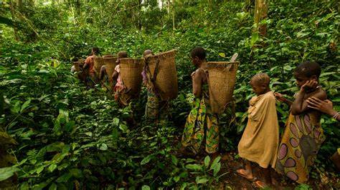
Sociedades de pequena escala poderão ser afetadas negativamente
Portanto
Necessário entender a percepção sobre as MCS e se /como populações adaptam as práticas de subsistência às novas condições
Notes:
Portato, sociedades de pequena escala como aquelas indígenas, mas também quilombolas, extrativistas que dependem diretamente dos recursos naturais, têm altas taxas de pobreza e baixo acesso à infraestrutura devem ser mais afetados pelas MCs.
Assim, é necessário entender qual percepção essas populações das MCs e se como essas populações
VELHO MAIS LONGO:
Sendo assim, sociedades de pequena escala, como aquelas indígenas e extrativistas da Amazônia que dependem diretamente dos recursos naturais provavelmente sofrerão mais fortemente os efeitos adversos das MCs, como é o caso das sociedades indígenas amazônicas.
É o caso de originárias da Amazônia autóctones, mas também outras sociedades de pequena escala como extrativistas e caboclos, por exemplo.
É, portanto, importante entender quais ações podem servir como estratégias adaptativas para fazer frente aos impactos adversos das MCs e como promover sua adoção.
Existem três razões principais que explicam alta vulnerabilidade às MCs de povos indígenas:
sociedades que, frequentemente, dependem diretamente dos recursos naturais→ obtidos por meio de atividades sensíveis ao clima e à sazonalidade
populações indígenas tendem a ter altas taxas de pobreza e privação, o que lhes confere baixa capacidade para lidar com os efeitos negativos de imprevistos climáticos e eventos extremos, como inundações ou secas (KRONIK; VERNER, 2010; LEICHENKO; SILVA, 2014; VERNER, 2010).
Por fim, tais sociedades geralmente habitam localidades com infraestrutura precária, como de saneamento e acesso à água limpa, situação que as expõem a maiores riscos de doenças infecciosas (BRIERLEY et al., 2014; HOFMEIJER et al., 2013), agravando ainda mais esse cenário (BARTLOW et al., 2019; ELLWANGER et al., 2020).

Slide 5


Jogos sérios
Servem a explorar os motivadores do comportamento e analiar as consequências de decisões coletivas e do uso de recursos naturais comuns
Notes:
Uma forma de entender são os jogos sérios
Tais jogos têm sido utilizados para explorar as consequências de decisões coletivas, ou de fatores externos como as MCs sobre os recursos naturais e a sociedade, embora sejam pouco utilizados com sociedades indígenas amazônicas.

Slide 6
O que são e por que utilizar jogos sérios?
Ferramenta lúdica para explorar algum processo
Visuais (tabuleiro/eletrônicos): melhor para populações iletradas
Entender comportamentos socioecológicos complexos (fenômenos emergentes)
Experimentar efeitos de ações coletivas
Objetivos além do entretenimento: engajar, entender tomada de decisão

Slide 7
Objetivos gerais do projeto
Capacitar a equipe (teoria e prática) na elaboração de jogos sérios
Revisão sistemática sobre o que são as percepções das mudanças climáticas
Delinear protocolo de JS: entender percepção das MCs e adaptação das atividades de subsistência com comunidades de pequena escala na Amazônia

Slide 8
Três etapas
Revisões sobre conceitos de percepções de mudança climática: Mapeamento sistemático
Capacitação de pesquisadoras
Desenho do jogo sério
1
2
3
Notes:
Para tal, o projeto será dividido em três etapas: (i) revisão da literatura, por mapeamento sistemático, das definições de percepção utilizadas na literatura de MCs em contextos de populações rurais de pequena escala; (ii) capacitação dos pesquisadores por meio de revisão narrativa de estudos sobre MCs que adotaram jogos sérios e colaboração com profissionais experientes na área, e (iii) desenvolvimento do jogo, através de rodadas de revisão e reflexão.

Slide 9
Capacitação
1
Revisão narrativa sobre Jogos Sérios em Mudanças climáticas
Curso CIRAD (Montpelier, França):
Emilie Coudel e Christophe Le Page
Discussão Claude A. Garcia, ForDev:
Universidade de Berna, Alemanha
Curso online de Jogos Sérios
Notes:
São l

Slide 10





Curso de elaboração
Jogos Sérios
Total de 13 participantes de ~4-5 grupos INCLINE
Estreitamento relações: (i) proposta de pesquisa; (ii) Doutoranda (Isabel) aprimoramento em Jogos Sérios em Montpellier (outubro 2023)
Curso serviu ao aprimoramento do modelo conceitual do JS
Notes:
São l

Slide 11
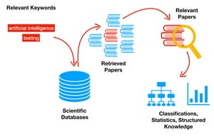
Mapeamento sistemático sobreo que são as percepções mudanças climáticas
2
Notes:
O termo é utilizado com uma variedade grande de conotações na literatura, tornando resultados não comparáveis.

Slide 12
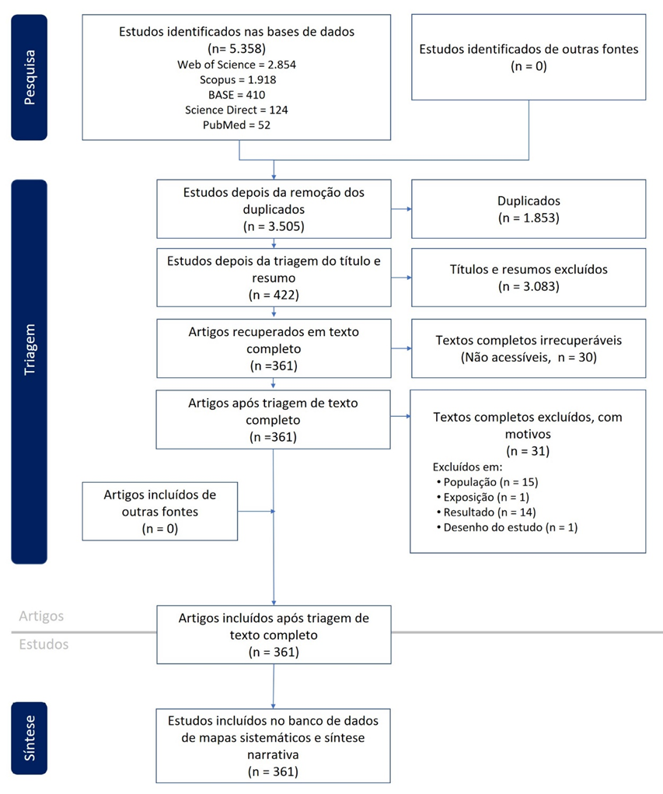

Mapeamento sistemático
Redação protocolo/artigo
Roses map Protocol
Pré-testes
Triagem (2 pessoas repetiram) de 5358 resumos: 422 pertinentes
Amostra de recuperados e incluídos = 361
Fluxograma

Slide 13
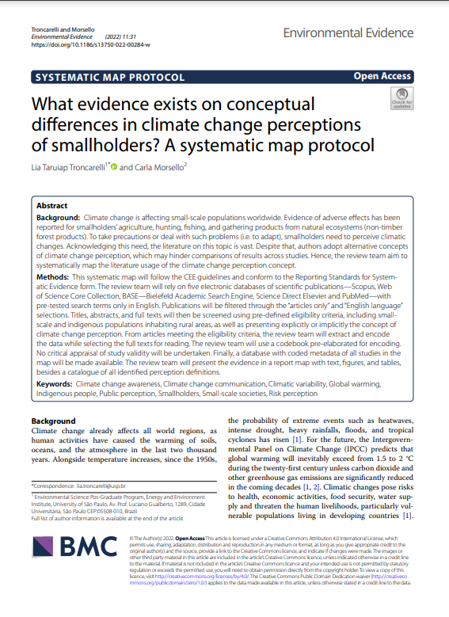
Artigo Publicado
Redação do protocolo e submissão
Revisão e publicação
Realização da revisão
Redação dos resultados (tese defendida: Lia Troncarelli)
Alguns resultados

Slide 14
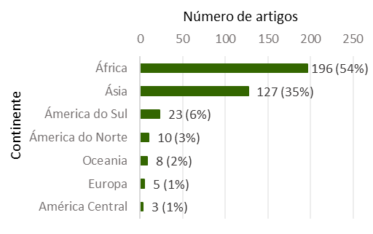
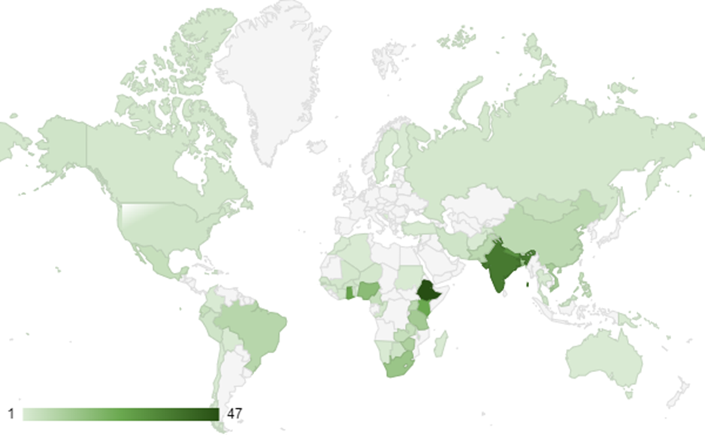
Localização dos estudos

Slide 15


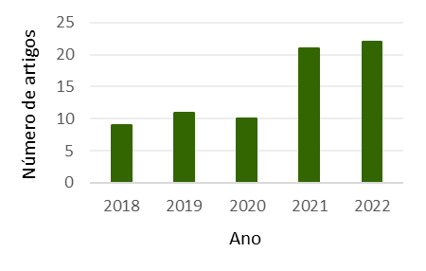
Conceito de percepção
361 artigos:
20% (n=73) definição explícita do conceito.
Notes:
O número de artigos no tema parece estar subindo, mas somente 30% definem explicitamente qual o conceito de percepção adotado.

Slide 16
Aprofundamento teórico baixo
Percentual
18 teorias
Disciplina
Psicologia (35%)
12% artigos
Utilização
Teorias frequentemente não guiam análise dos resultados
Economia (23%)
Outras (disperso)
Notes:
Menos ainda, são pautad

Slide 17














Tipos de fenômenos de MCs investigadas
e observadas ou não (%de artigos)
Físicos:
96%
Humanos
(diversas atividades): 85%
Biológicos:
70%
Notes:
"em 96% dos artigos as mudanças observadas foram de fenômenos físicos, ou seja, mudanças na temperatura, precipitação, ocorrência de eventos climáticos... em 85% dos artigos as mudanças observadas foram fenômenos humanos como mudanças nas atividades de subsistência, problemas em saneamento, questões de saúde, alimentação.. e em 70% dos artigos foram observadas mudanças em fenômenos biológicos, como surgimento de pragas, presença de espécies invasoras, florescimento de flores, dentre outros"

Slide 18
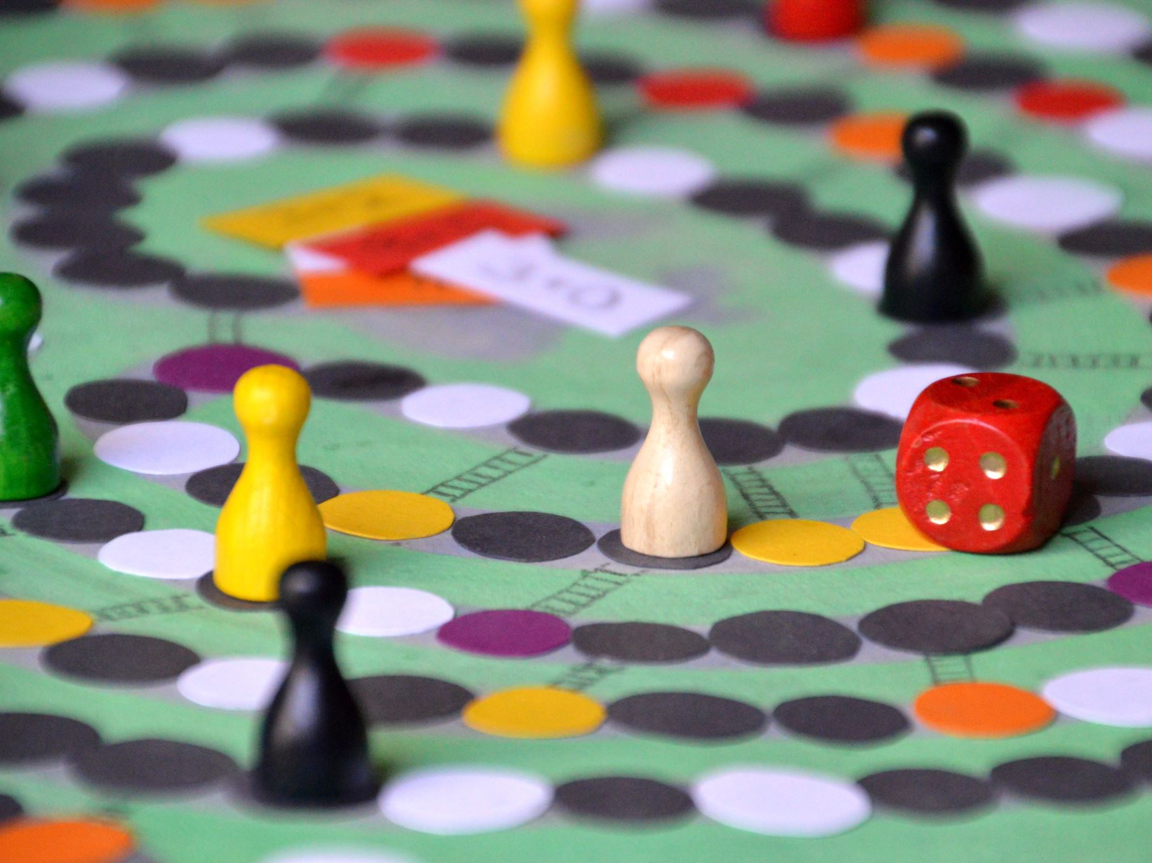
Jogos:
1) Percepção
2) Adaptação:
Climazônia
Climazon
3
Notes:
Mudanças climáticas (MCs) devem aumentar a frequência de eventos climáticos extremos e, com isso, afetar a oferta de recursos naturais em diferentes ecossistemas.
Na Amazônia, por exemplo, é esperado um aumento significativo na duração da época seca, afetando áreas diversas, como a agricultura e a saúde, além do próprio funcionamento dos ecossistemas naturais

Slide 19
Escopo dos jogos
Objetivo central: entender como indivíduos (1) percebem as MCs e (2) tomam decisões para a adaptação
Produto: protocolo de JS para sociedades de pequena escala
Resultado esperado: compreender percepção de MCs pela experiência na subsistência e adaptação
Impacto esperado do jogo:
aumentar a percepção das MCs; discutir formas de adaptação

Slide 20





Jogo 1
Entender qual é a percepção e o consenso sobre as mudanças no clima (teste em campo)
Frases sobre alterações na chuva ouseca, dinâmica dos rios, fogo
Hoje em dia as chuvas vão embora mais cedo que antes
Se a percepção é compartilhada pelo grupo
Sim
O time pontua
Não
Maior concordância
no grupo
Notes:
Para entender as percepções dos jogadores, os eventos climáticos adotados nesta fase são níveis de chuva, condições dos rios e ocorrências de incêndios. Que são os eventos mais comumente percebidos por populações de pequena escala, de acordo com a literatura revisada. Para exemplificar, as cartas de jogo contêm frases como "tem chovido mais do que o normal ultimamente" e "a estação seca hoje é mais longa". Essas frases serão exemplificadas no calendário sazonal para facilitar a visualização dos cenários. O jogo é simples: um jogador de cada equipe dirá ao moderador se concorda ou discorda por meio das cartas de sim ou não. Cada participante da sua equipe fará o mesmo sem mostrar a carta aos demais. O moderador ira´comparar as respostas entre equipes, e aquela que tiver maior concordância entre as respostas, passa para a prova de habilidades e poderá ganhar pontos. A fase termina quando todos os cenários forem apresentados e seguira para um debriefing, permitindo que os participantes compartilhem sua experiência no jogo.

Slide 21
Etapas na elaboração do Jogo 2
5-6 Pré-testes internos e ajustes
Pré-teste com alunos de graduação da EACH
Elaboração do protocolo

Slide 22

Objetivo dos jogadores
Produzir comida suficiente para sobreviver

Slide 23

Dinâmica do Tabuleiro
Roças
Rio
Rio
Floresta
Floresta
Notes:
Esta fase do jogo é mais imersiva do que a primeira. Em um tabuleiro hexagonal, cada participante deve escolher onde colocar as atividades de subsistência considerando diferentes locais. Por exemplo, podem transformar a floresta em terrenos agrícolas; eles podem decidir pescar no rio, coletar produtos florestais ou caçar. Para atingir seu objetivo, os jogadores devem investir seu tempo nessas atividades, adquirindo pontos a partir do que produzem de alimento, os pontos são representados por sementes.

Slide 24
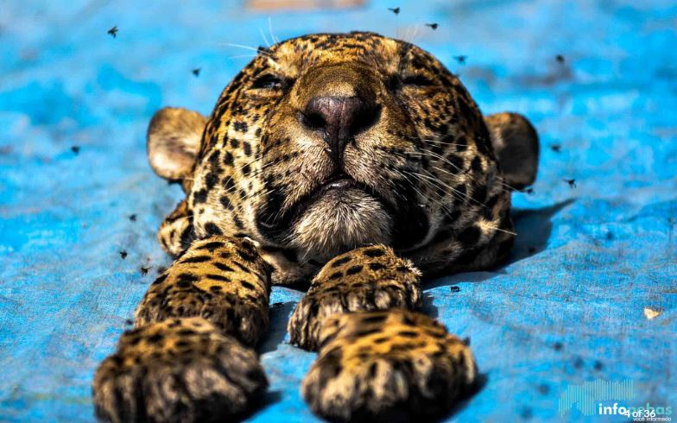
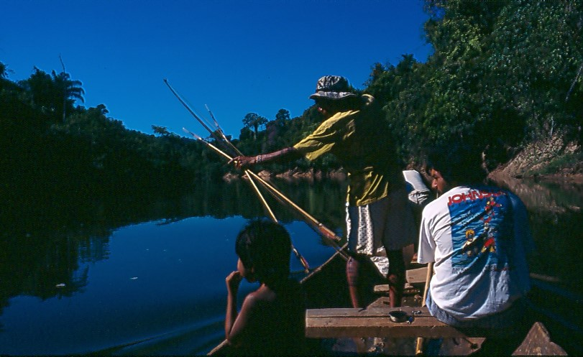

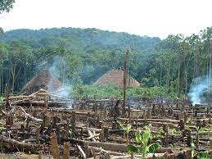
O que as pessoas fazem
Com o objetivo de sobreviver, i.e. acumular sementes:
  Decidem qual atividade de subsistência investir em qual local
  Gastam sementes em quantidade variada para realizarem as atividades
  Recebem retorno das atividades
Caça
Pesca
Exploração de produtos florestais não madeireiros
Agricultura

Slide 25
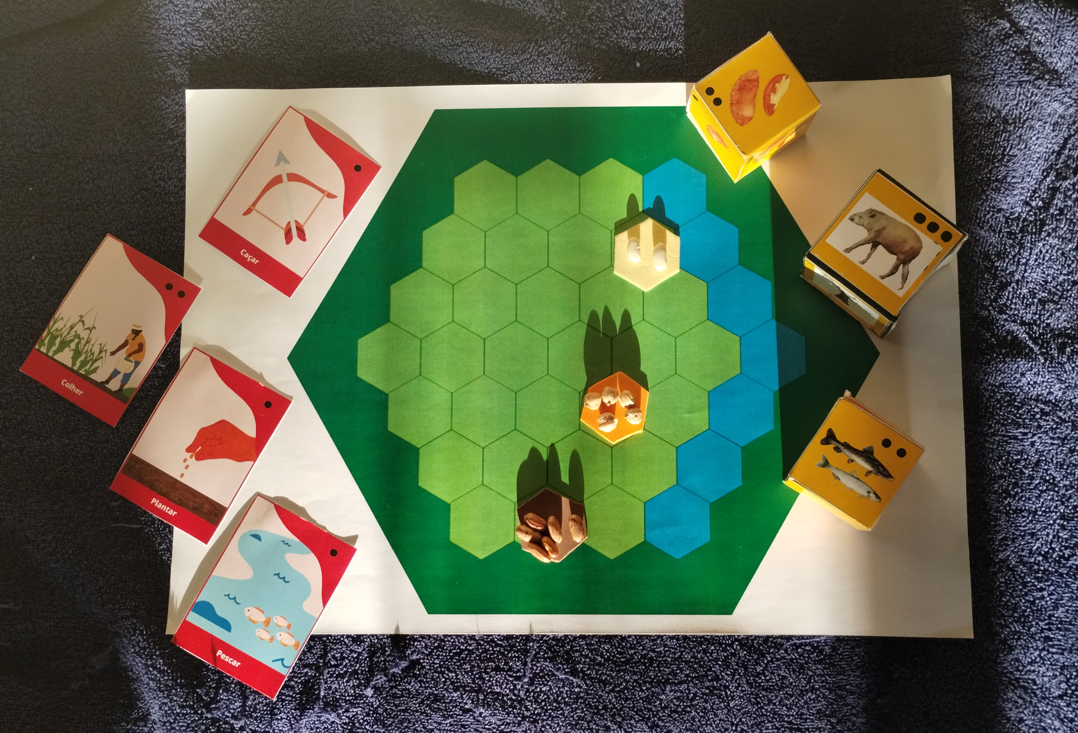

Slide 26
Quais são as dinâmicas incluídas no jogo?
O tempo passa e o jogo ocorre em 3 anos
As estações de chuvas e seca se sucedem, afetando o retorno das atividades
As condições climáticas mudam: e.g., aumenta a duração da seca ao longo desses anos
Ocorrem eventos extremos aleatórios (sorteio)
Ocorrem outros eventos aleatórios (sorteados) que afetam as pessoas

Slide 27
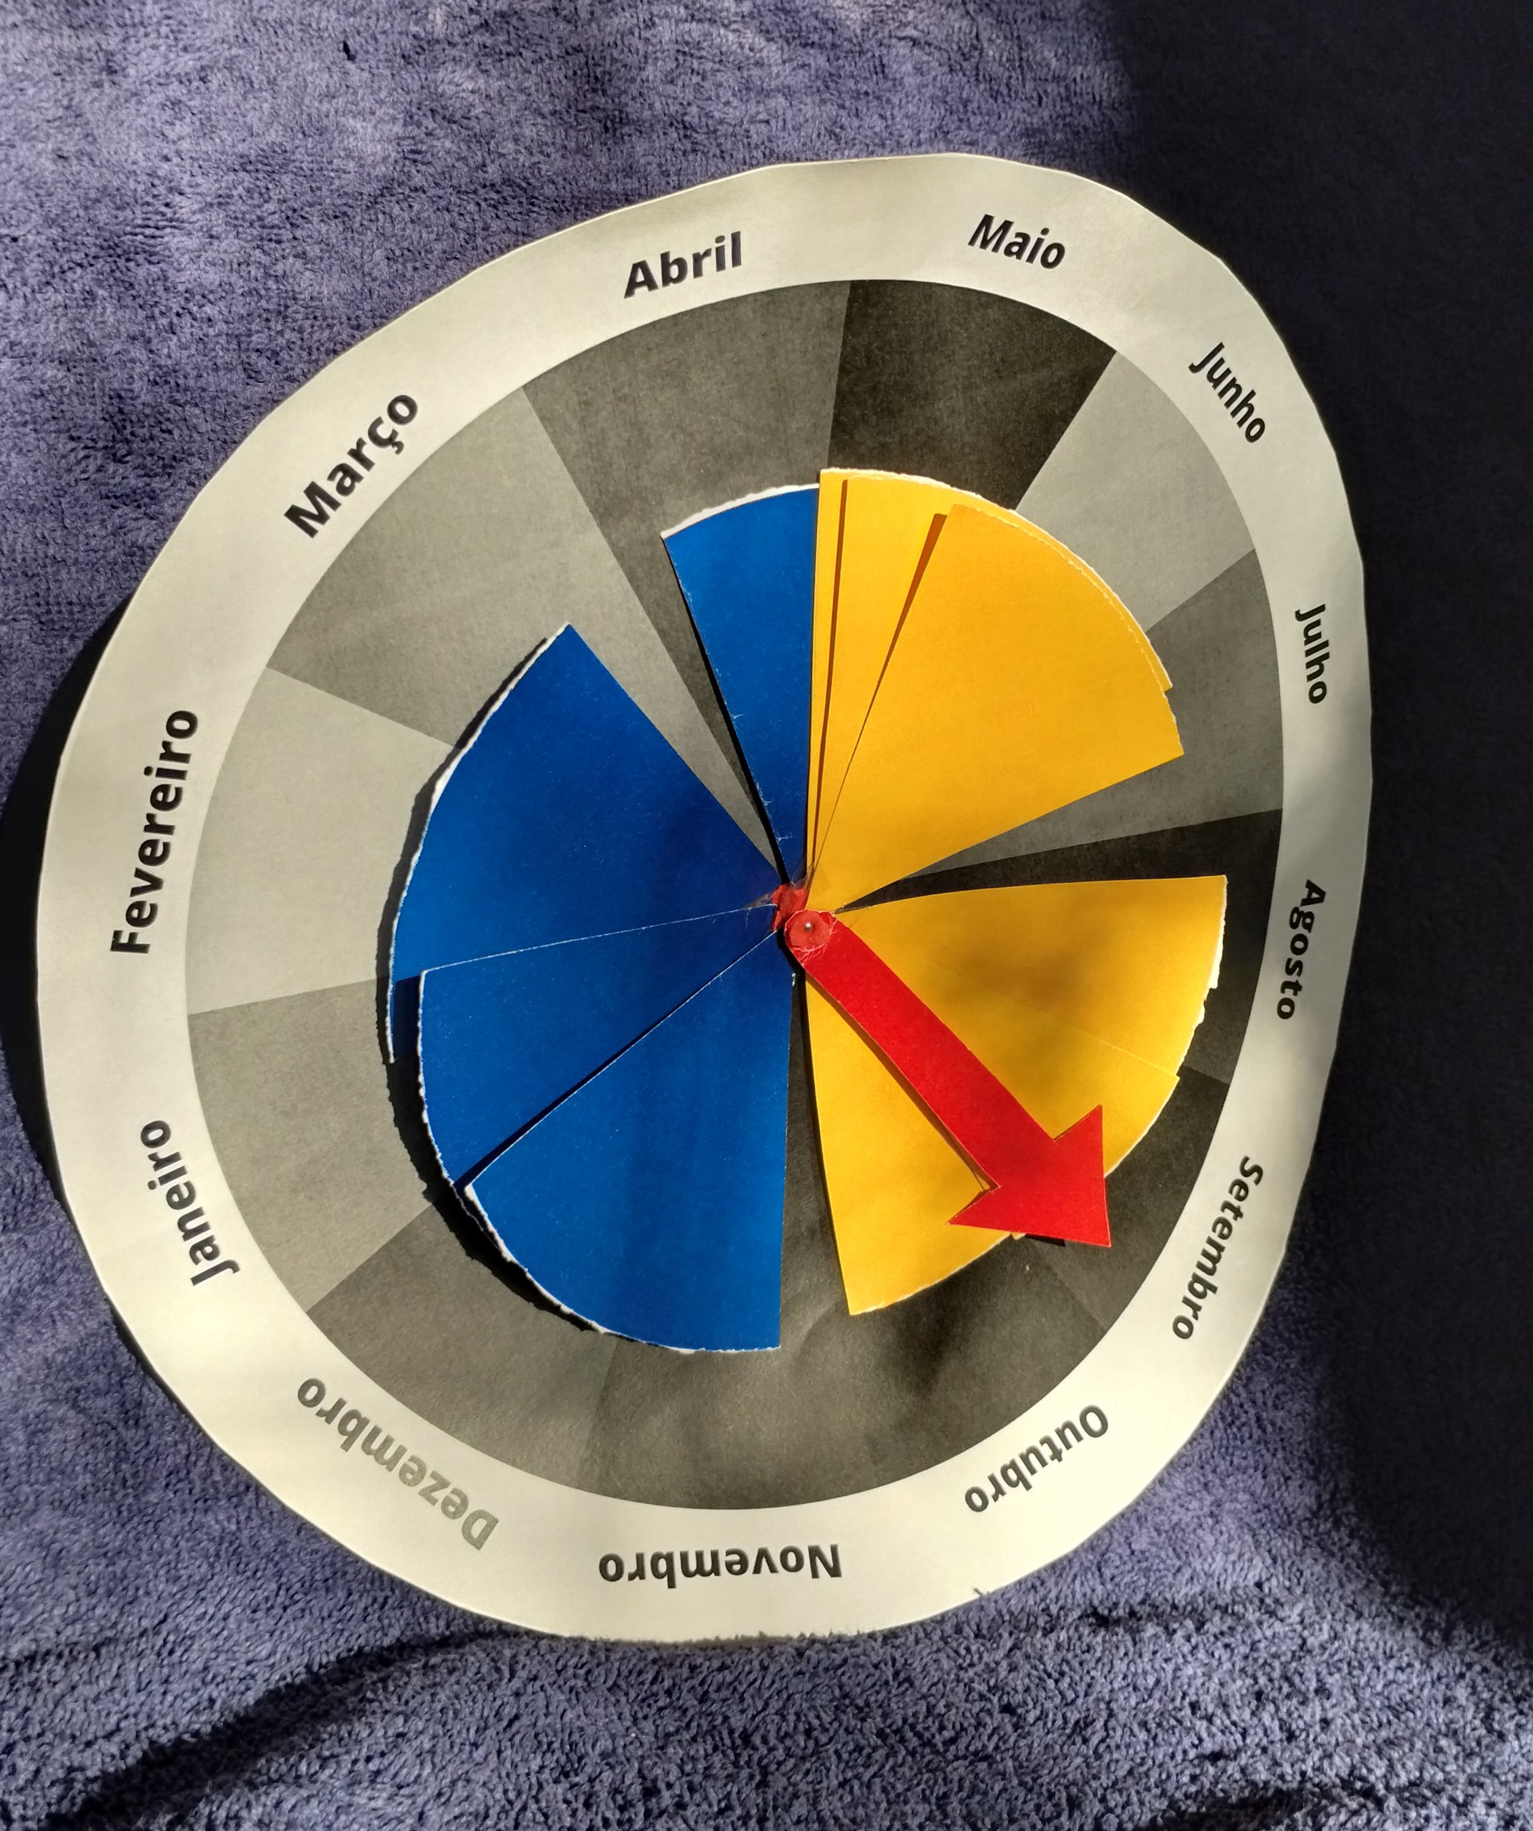
Estação das chuvas e da seca se sucedem

Slide 28
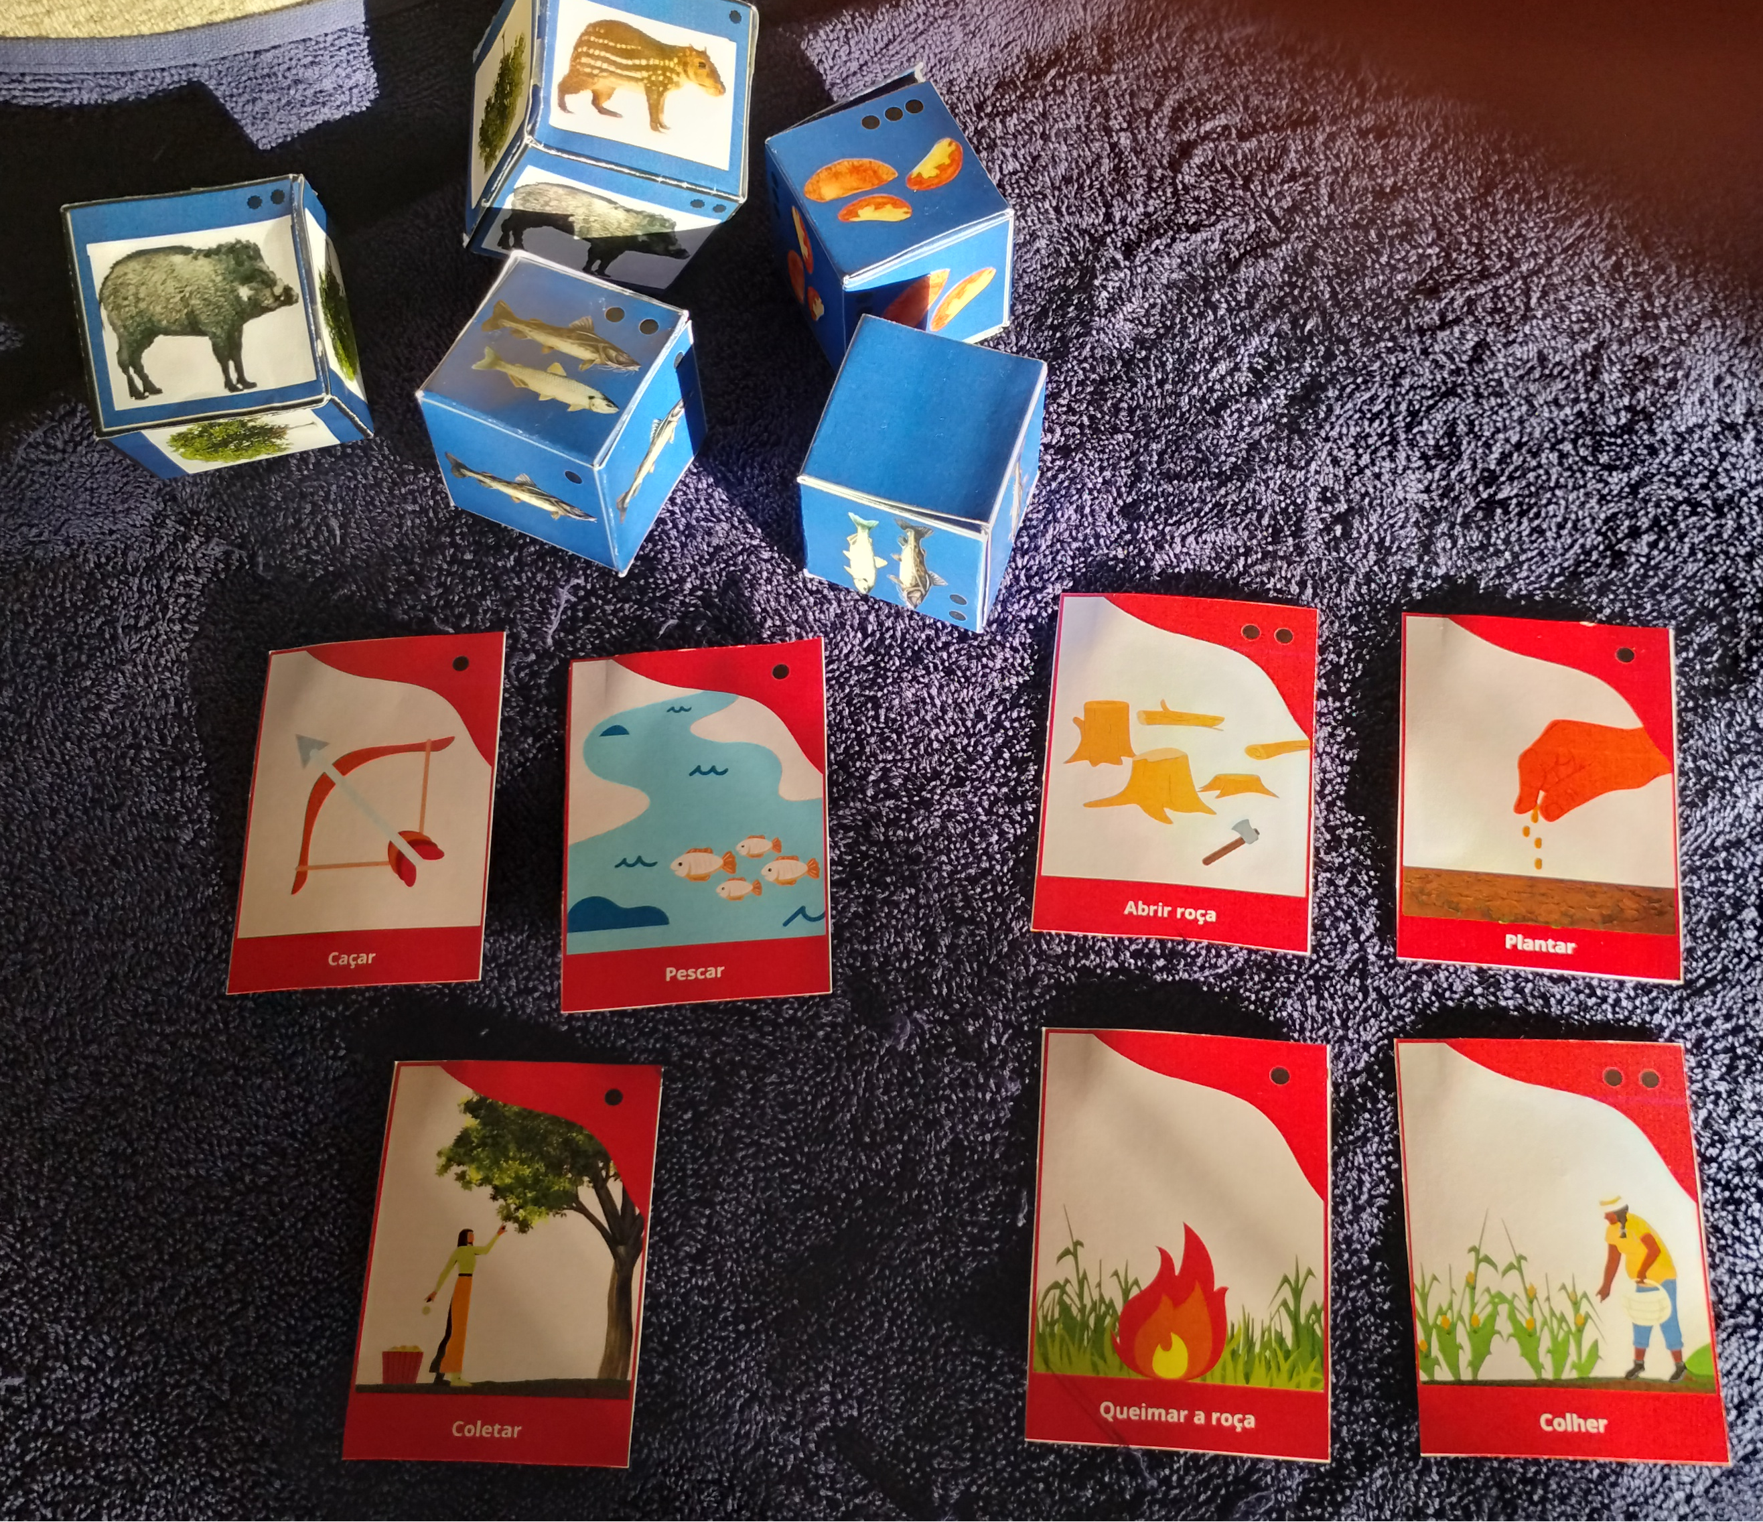
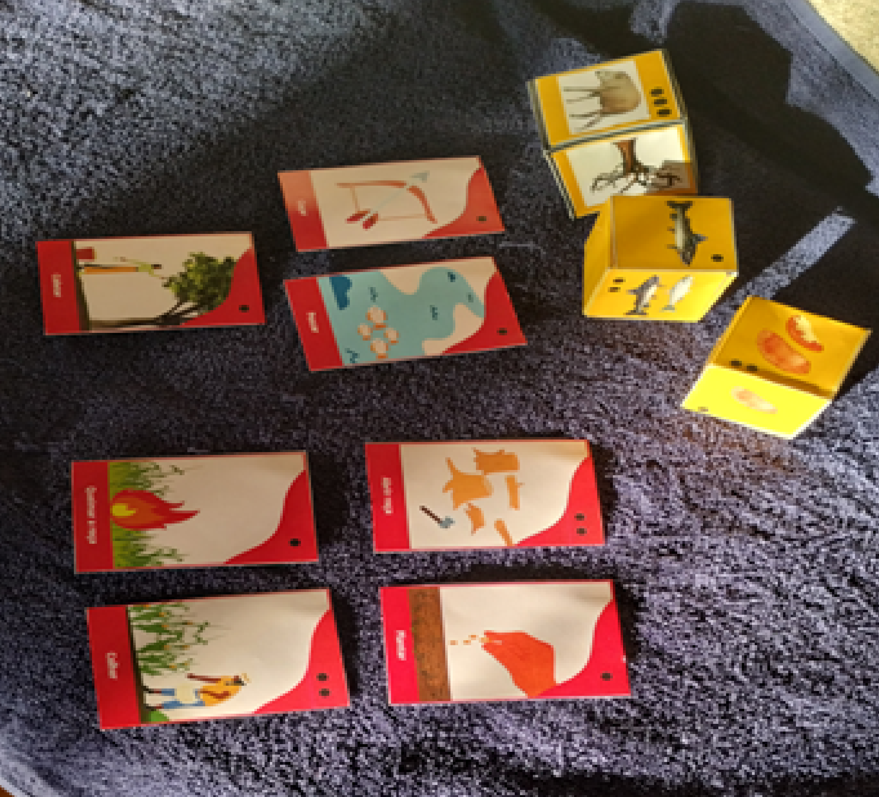
Mudança no retorno das atividades
Seca
Cheia

Slide 29
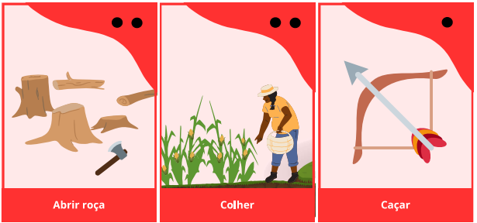
Ações e custo: atividades de subsistência

Slide 30
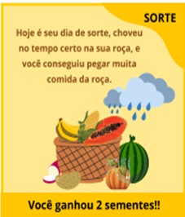
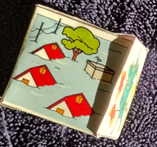
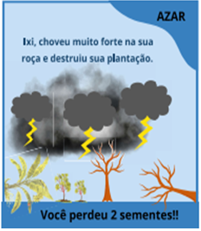
Dinâmica variável: jogabilidade + eventos extremos

Slide 31



Exemplos de cartas de adaptação

Slide 32
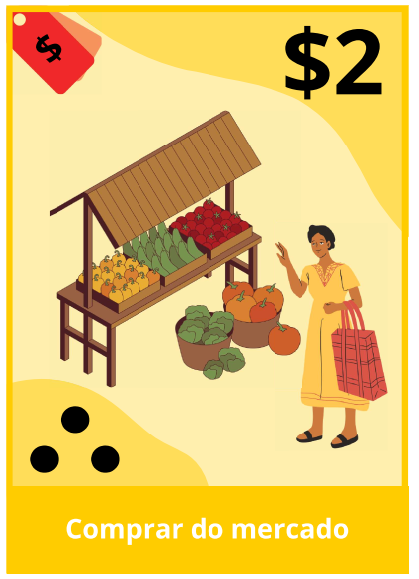
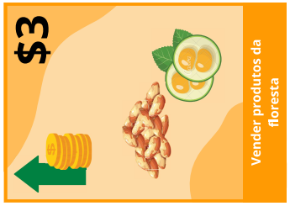
Cartas de compra e venda

Slide 33
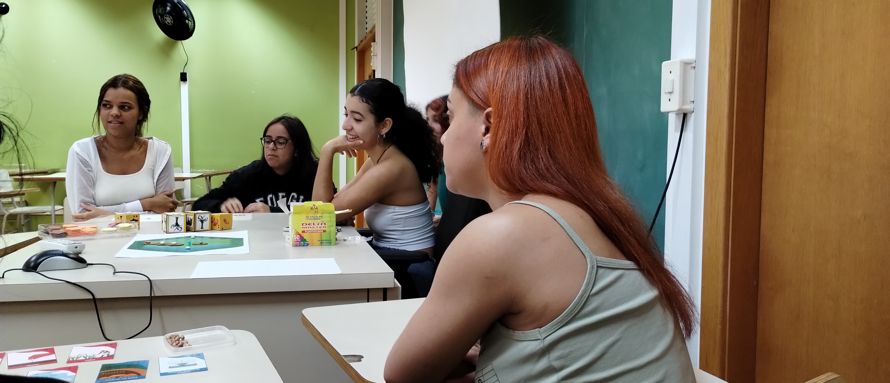
Acompanhamento discussões e Debriefing
Planilha de retornos
Observadores anotam como pessoas ou grupos tomam decisões
Quais aspectos levam em conta
Debriefing: discussão ao final com os jogadores

Slide 34
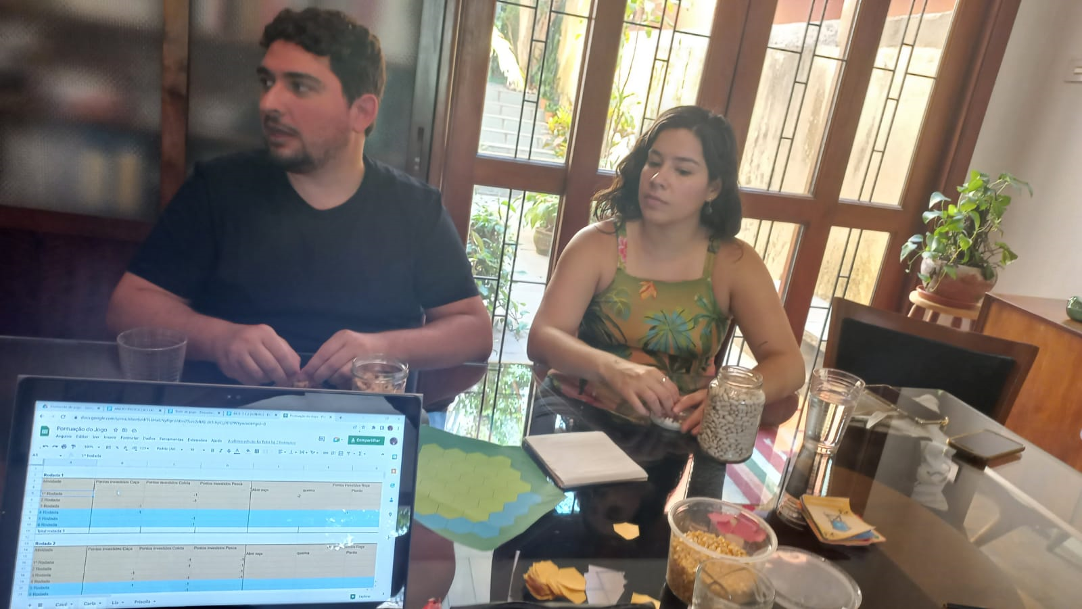
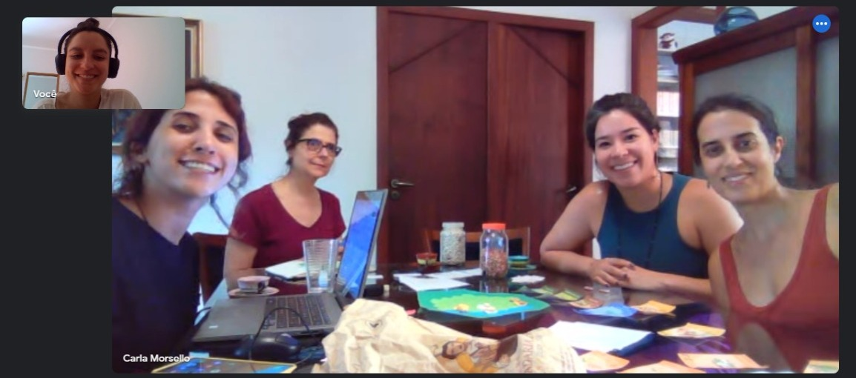
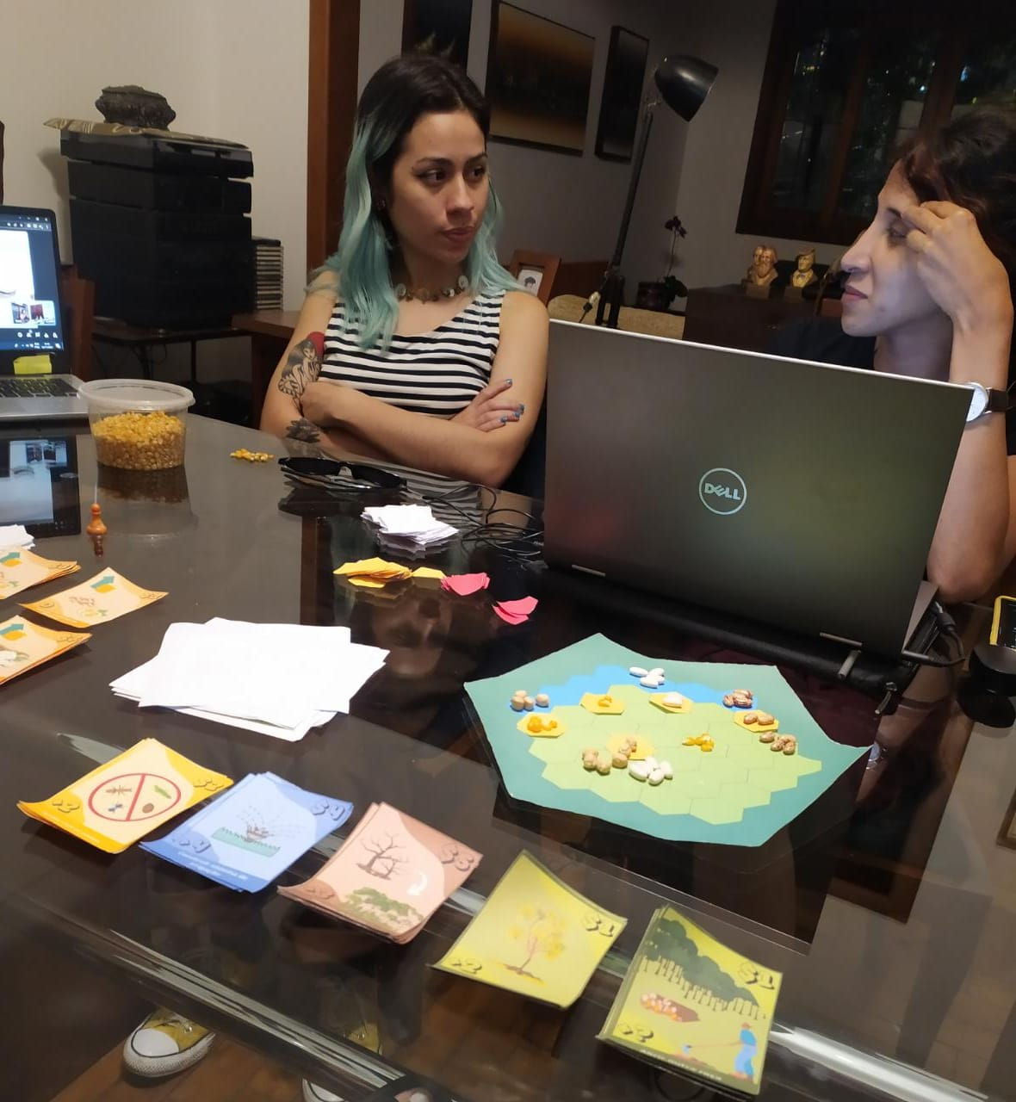
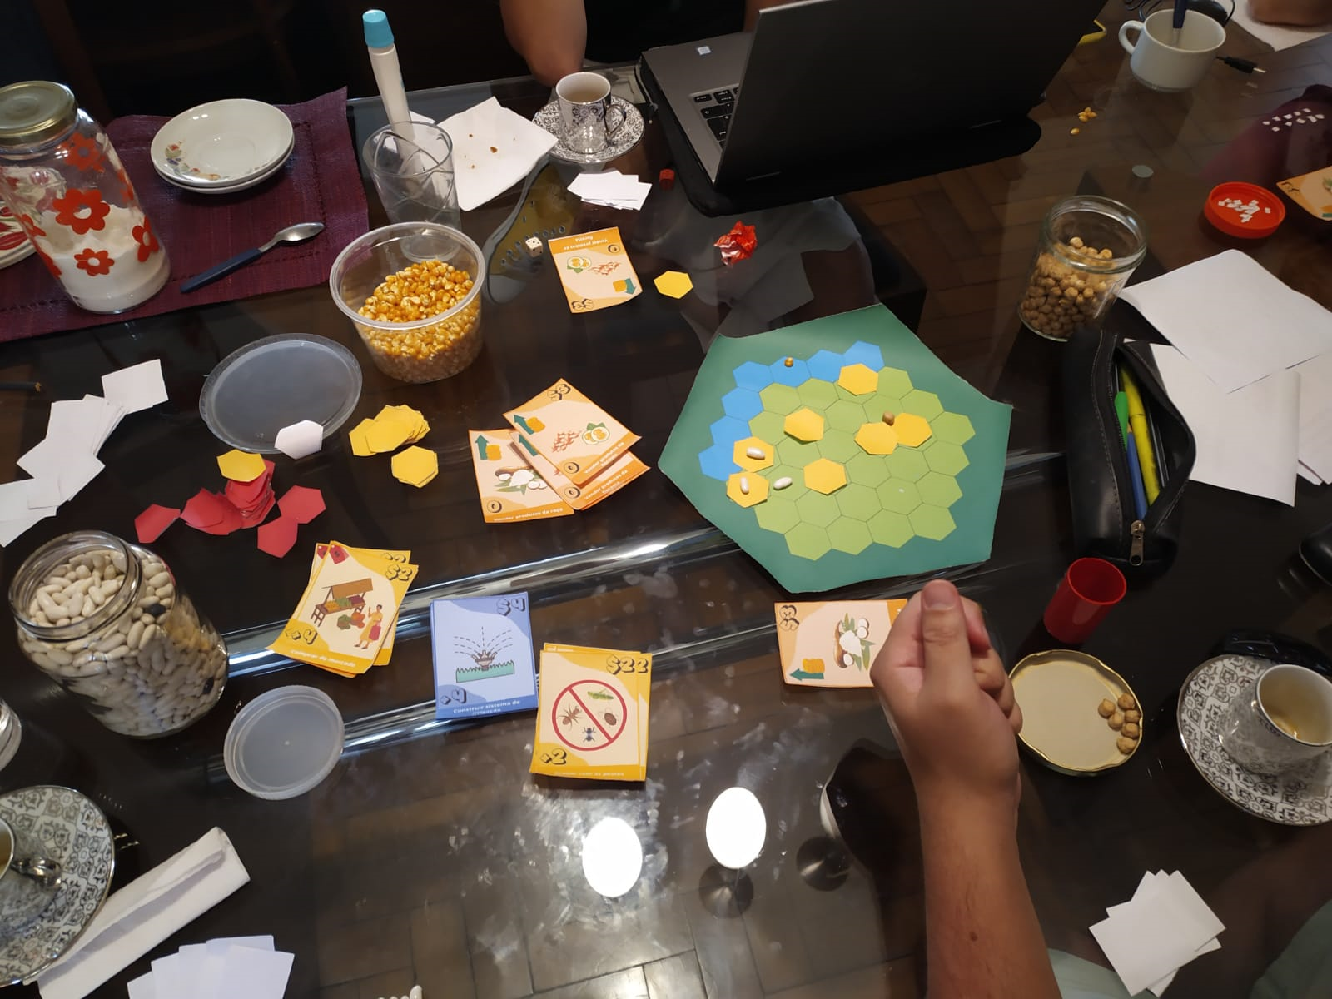
Pré-testes: entre o grupo e o laboratório

Slide 35
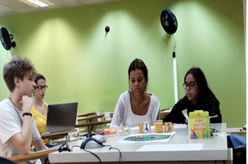
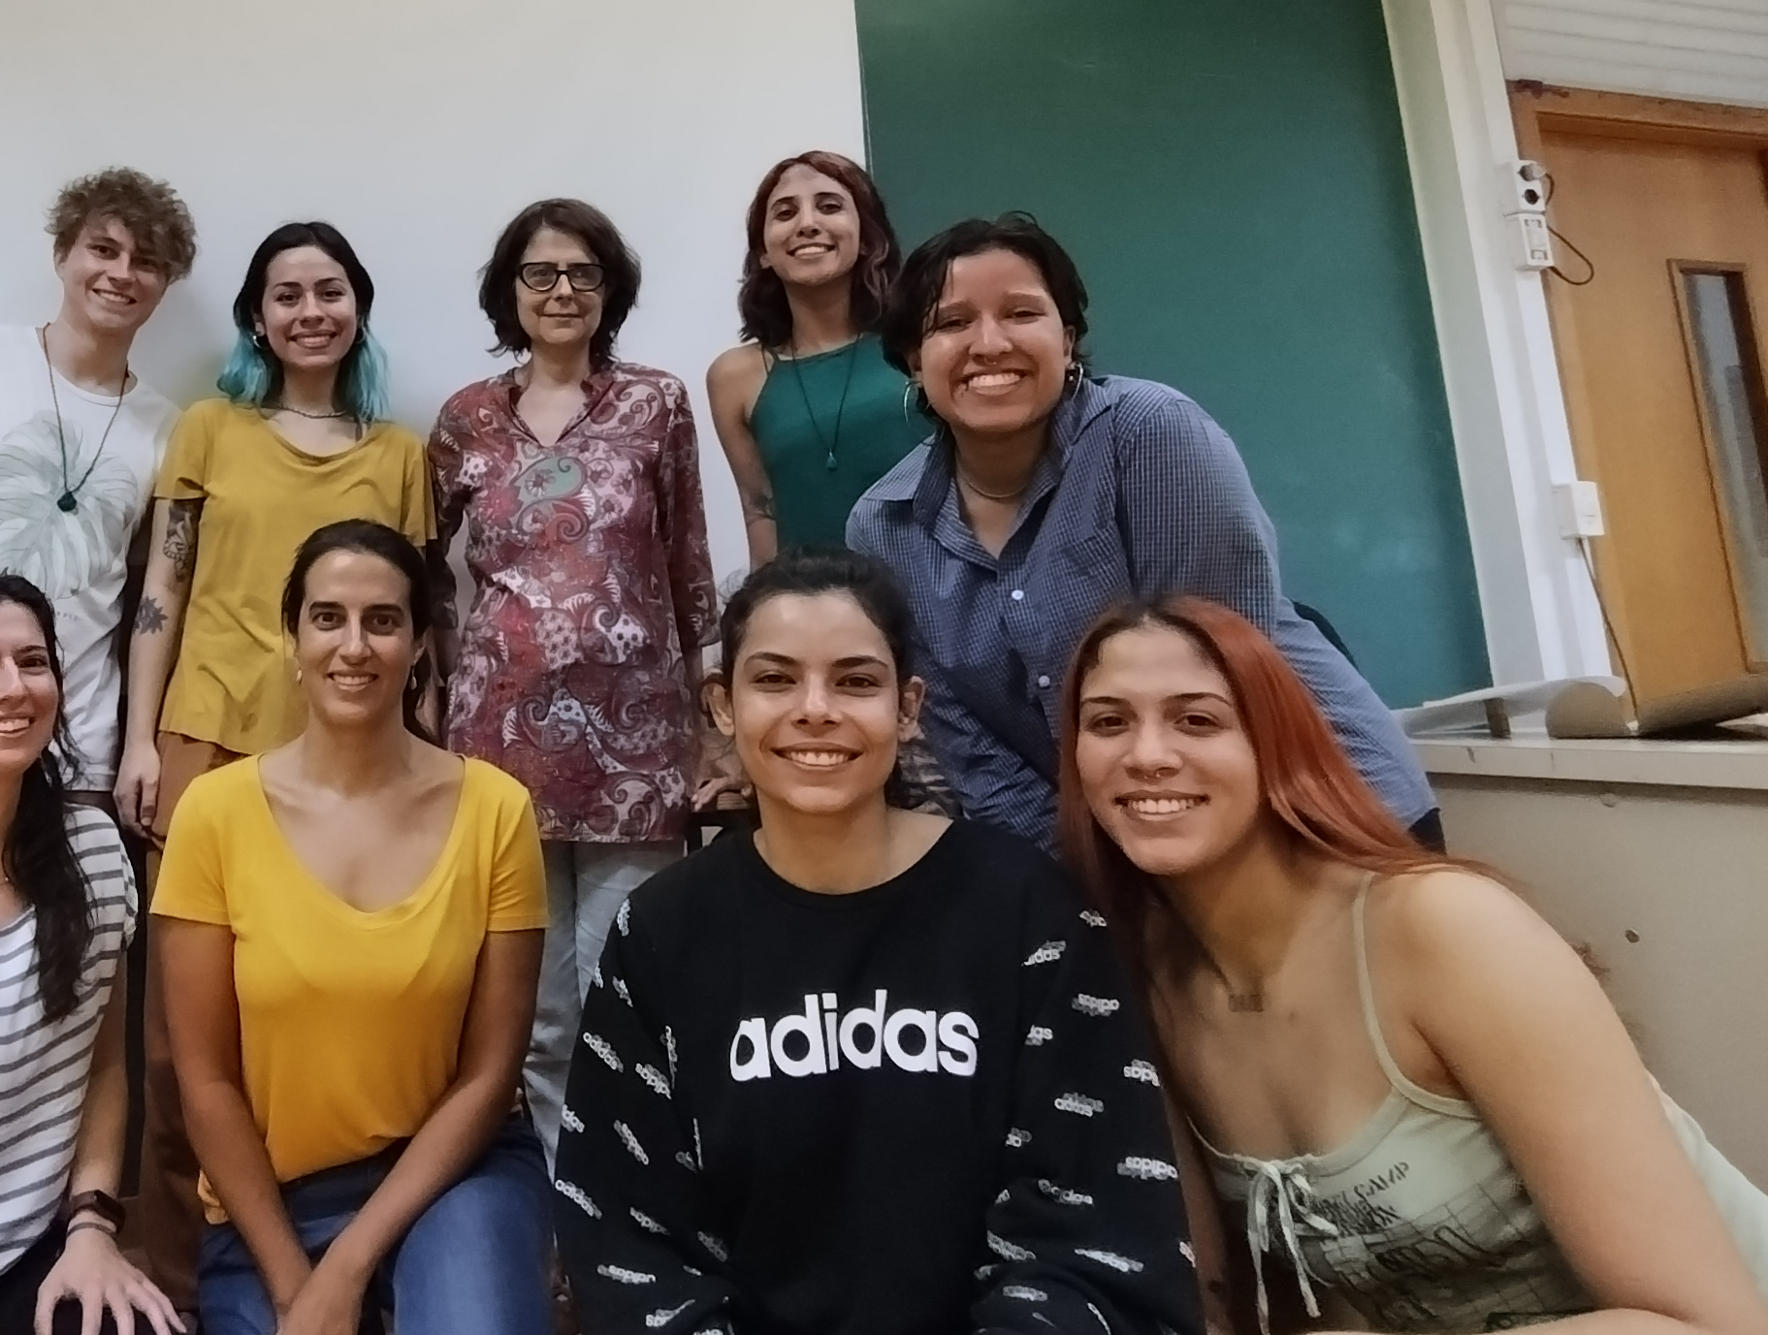
Pré-testes com alunos da graduação da EACH

Slide 36



Identificação de parcerias e potenciais financiamentos
Emilie Coudel, Christophe Le Page (Montpellier), Beatriz Funatsu (Nantes), Andressa Scabin e João Campos-Silva (Juruá e Noruega)

Slide 37

PARCERIAS C & D
Laboratório de Pesquisa Parcerias Conservação e Desenvolvimento
Carla Morsello (morsello@usp.br)
Isabel Tostes Ribeiro
Julia Stefano Finotti
Lia Taruiap Troncarelli
Maíra Teixeira de Ataíde
Patrícia Carignano Torres
Integrantes

